Slide 1
Les compétences des docteurs

Slide 2
Depuis 2019, le doctorat figure au Répertoire National des Certifications Professionnelles (RNCP) https://www.francecompetences.fr/recherche_certificationprofessionnelle, Arrêté du 22 février 2019.
Référentiel RNCP = Il s’agit d’un référentiel répertoriant les compétences attendues par les recruteurs (académiques et extra-académiques) après un doctorat
Avec une harmonisation européenne pour la reconnaissance internationale du diplôme de docteur!
6 blocs de compétences : Pour chacun sont associées 5 ou 6 compétences plus précises
Pour aider à orienter le projet professionnel et le Plan Individuel de Formation

Slide 3
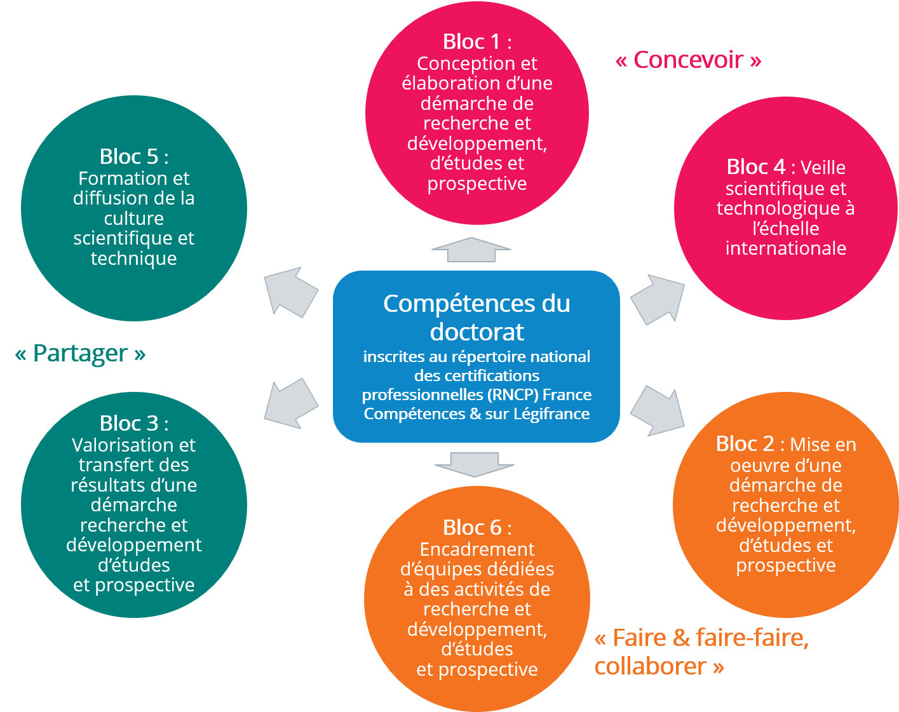
Les compétences du doctorat
Arrêté du 22 février 2019
Définit les compétences des diplômés du doctorat et inscrit le doctorat au RNCP
Article 2. La délivrance du doctorat certifie la capacité à produire des connaissances scientifiques nouvelles de haut niveau ainsi que l'acquisition et la maîtrise de blocs de compétences communs à l'ensemble des docteurs et liés à leur formation par la recherche.

Slide 4
La formation doctorale se fait donc:
Par la recherche (sur un sujet de recherche, dans une unité de recherche avec un ou plusieurs encadrants) avec une connaissance du cadre national et/ou international de la recherche.
Par des formations complémentaires
Permet de développer une culture scientifique élargie dans un domaine de spécialité plus large que le domaine de recherche de la thèse et à ses interfaces, avec une ouverture interdisciplinaire et internationale
Permet le développement de compétences transversales et une poursuite de carrière dans le secteur public ou privé
La formation doctorale a des objectifs
De développement de compétences
En termes de secteurs d’emploi et d’activités plus large que le milieu académique.

Slide 5
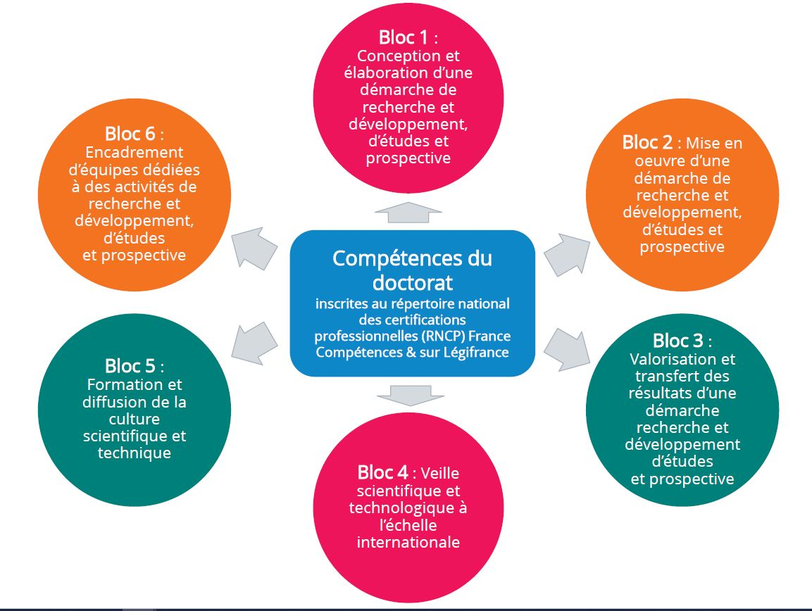
Des compétences acquises via l’activité de recherche
Elaboration et gestion du projet de recherche
Encadrement
de techniciens sur
une nouvelle méthode, d’étudiants
en stage…
Développements technologiques/concepts
Participation à des conférences, colloques, séminaires
Rédaction et dépôt de brevets, déclaration d’invention
Rédaction d’articles, posters, manuscrit de thèse
Veille / Etat de l’art (bibliographie)

Slide 6
Des compétences acquises via des activités complémentaires
Suivi de formations (ED ou CD)
Missions complémentaires du doctorat*
Engagement : Associatif, citoyen, représentation dans des instances
Tutorat / encadrement d’étudiants
Enseignement
Dispositifs Entrepreneuriat et concours : SNEE (Pepite), Doctoriales, ICE, i-PhD…
Participation à des actions de vulgarisation (Fête de la Science, Nuits des chercheurs..)

Slide 7
* Les activités complémentaires du doctorat sont définies par décret:
Les activités hors recherche
Décret n°2016-1173 – Article 3
Le service du doctorant contractuel peut être exclusivement consacré aux activités de recherche liées à la préparation du doctorat ou inclure, outre ces activités de recherche, des activités complémentaires d’enseignement, de conseil et d’expertise, de valorisation ou de médiation.
Ces activités hors recherche peuvent comprendre : Une mission d'enseignement (DCACE)* : service annuel au plus égal au tiers du service annuel d’enseignement de référence des enseignants-chercheurs, soit 42 heures de cours, 64 heures de travaux dirigés (TD) ou de travaux pratiques (TP) ou toute combinaison équivalente en formation initiale, continue ou à distance.
Une mission dans les domaines de la diffusion de l'information scientifique et technique, dont la durée annuelle ne peut excéder 32 jours de travail ;
Une mission de valorisation des résultats de la recherche, dont la durée annuelle ne peut excéder 32 jours de travail ;
Une mission d'expertise effectuée dans une entreprise, une collectivité territoriale, une administration, un établissement public, une association ou une fondation dont la durée annuelle ne peut excéder 32 jours de travail.
* Doctorants Contractuels à Activité Complémentaire d’Enseignement

Slide 8
La césure
Décret n°2018-372
Art. D. 611-13 : La période pendant laquelle un étudiant, inscrit dans une formation initiale d'enseignement supérieur, suspend temporairement ses études dans le but d'acquérir une expérience personnelle ou professionnelle, soit en autonomie, soit encadré dans un organisme d'accueil en France ou à l'étranger, est dénommée « période de césure ».
Une année maximum au cours de la thèse et en un seul bloc.
La césure (article 611-16 du décret) peut prendre notamment l'une des formes suivantes :
Une formation dans un domaine différent de celui de la formation dans laquelle l'étudiant est inscrit. Cette formation peut inclure une période stage dès lors qu’elle s’inscrit en conformité avec la réglementation en vigueur (loi du 10 juillet 2014).
Une expérience en milieu professionnel en France ou à l'étranger.
Un engagement de service civique en France ou à l'étranger, qui peut notamment prendre la forme d'un volontariat de solidarité internationale, d'un volontariat international en administration ou en entreprise ou d'un service volontaire européen.
Un projet de création d'activité en qualité d'étudiant-entrepreneur. Dans ce cas, la césure doit s'inscrire dans le dispositif de « l'étudiant-entrepreneur » et l'obtention du diplôme d'étudiant-entrepreneur
R.I ED VAAME: Conformément à la réglementation nationale, à titre exceptionnel, sur demande motivée du·de la doctorant·e, une période de césure insécable d’une durée maximale d’une année peut intervenir une seule fois, par décision du·de la chef·fe d’établissement où est inscrit le·la doctorant·e, après accord de l’employeur, le cas échéant, et avis de la direction de thèse et de la direction adjointe de site. La césure ne peut être accordée dans le cas d’un financement CDE (§3.3).

